Slide 1
JPA ET HIBERNATE
FTSO Java Solution
last update : 25/02/2011

Slide 2
Contenu de la formation
  Présentation de JPA/Hibernate
    Object-relational impedence mismatch
    Définition d’un ORM
    Normes JPA
    Avantages
  Le Mapping
    Classe
    Exercice 1
    Hiérarchie de classes
    Exercice 2
    Associations entre classes.
    Exercice 3 et 4
  Les composants JPA
    Exercice 5

Slide 3
Contenu de la formation
  Implémentation d’un DAO
    Syntaxe
    L’API EntityManager et l’API Query
    Exercice 6
  Le langage JPQL
    Exercice 7

Slide 4
Object-relational impedence mismatch

Slide 5
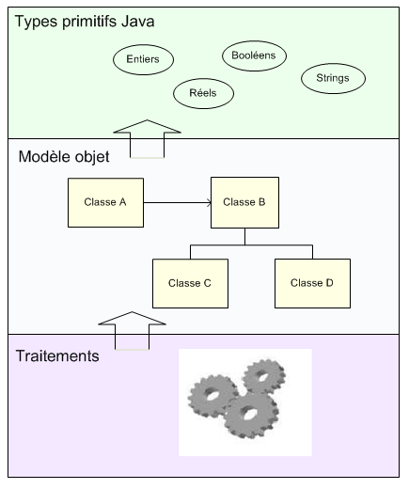
Principe
La différence d’impédance objet-relationnel (object-relational impedance mismatch) traduit la résistance au passage du monde objet au monde relationnel (et inversement).
  Le problème de la granularité
Cas d’une application Java
Une application Java définit un ensemble de classes (types ) qui modélisent les éléments métiers à traiter.
Certaines classes représentent une vision macro alors que d’autres classes modélisent très précisément un détail.
Les classes peuvent être composées d’autres classes ou de primitives Java.
Les traitements utilisent des classes comme arguments et valeurs de retour (et non des types primitifs)

Slide 6
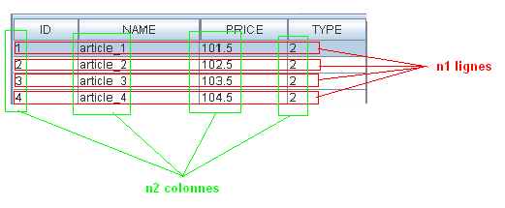
Principe
Cas de la base de données
La modélisation en base de données repose sur la notion de tables :
  un ensemble de lignes et de colonnes contenant les données métiers.
  Les colonnes sont de types prédéfinis (NUMERIC, INTEGER, FLOAT, CHAR, VARCHAR, DATE, TIMESTAMP, ...)
Quelque soit l’opération effectuée (projection, jointure, …), le résultat sera de forme tabulaire (lignes et colonnes), basée sur un ensemble de types SQL prédéfinis.
Le code java, lorsqu’il s’interfacera directement avec un SGBD (typiquement via JDBC), manipulera toujours un ensembles de lignes composées de types SQL standards.

Slide 7
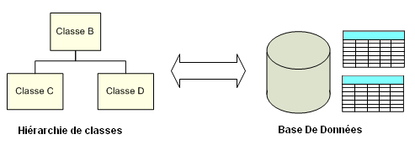
Principe
  Le problème de l’héritage
    Java en tant que langage permet de définir (et manipuler) une hiérarchie de classes. Il s’agit des mécanismes d’héritage et de polymorphisme.
    Les bases de données relationnelles ne possèdent pas de mécanismes similaires.
  Concrètement, il faudra implémenter un mécanisme capable de :
    Représenter en base de données (dans une ou plusieurs tables) une hiérarchie de classe.

Slide 8
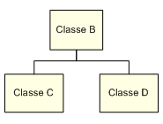


Principe
    De traiter les requêtes portant sur la classe mère et de charger de la base de données les différentes sous-classes correspondant aux critères de la requête.
Prenons la hiérarchie suivante :
La requête porte sur le type « Classe B »
Le résultat est composé des types
« Classe B », « Classe C » et « Classe D »

Slide 9

Principe
  Le problème lié aux associations
    En modélisation objet, il existe de nombreuses possibilités d’associations différentes basées sur les éléments suivants :
      le type : association, agrégation, composition
      La multiplicité : one-to-one, one-to-many, many-to-one, many-to-many
      La navigabilité : unidirectionnelles, bidirectionnelles
  par exemple, le diagramme suivant :
représente une association one-to-many unidirectionnelle (navigable de A vers B)
    En base de données, les associations sont définies avec les clés étrangères (FK) et il n’existe que 2 types d’associations :
      Les associations one-to-one :
        B_ID bigint unique foreign key references TB(ID));
      Les associations one-to-many :
        B_ID bigint foreign key references TB(ID));

Slide 10

Principe
  Le problème de navigation entre les données
    L’accès aux données dans une application Java se fait en « parcourant le graphe d’objets ».
    Supposons qu’on souhaite accéder à une donnée de « ClasseC » depuis « ClasseA » dans le graphe d’objet suivant :
on aura le code suivant :
  classeA.getClasseB().getClasseC().getProperty()
  → on navigue de « ClasseA » vers « ClasseB », puis de « ClasseB » vers « ClasseC » et ensuite on récupère la valeur de la propriété
    Pour être performant, dans une base de données, il faudra au contraire éviter de naviguer d’une table à une autre, mais récupérer l’ensemble des données nécessaires en un minimum de requêtes.
    Supposons qu’on souhaite récupérer des données présentent dans les tables TA, TB et TC, on aura le code suivant :
        Select ... from TA a
        inner join TB b on a.col = b.col1
        inner join TC c on b.col2 = c.col
    → toutes les données nécessaires sont récupérées en bloc.

Slide 11
Principe
  L’ensemble des problèmes d’impédance objet-relationnel se résument donc ainsi :
Granularité
Héritage
Object-relationnal impedance mismatch
Navigation
Association

Slide 12
Définition d’un ORM

Slide 13
Définition
  Un ORM (Object/Relational Mapping) fournit les outils permettant de passer du modèle objet au modèle relationnel sans avoir à implémenter « from scratch » les solutions permettant « l’adaptation d’impédance » nécessaire à toute application Java utilisant une base de données relationnelle.
  Les outils proposés sont :
    Un jeu de métadonnées (annotations, balises XML, …) pour définir le mapping objet-relationnel.
    Une API afin d’effectuer les opérations CRUD.
    Un langage (ou une API) permettant d’écrire des requêtes en s’appuyant sur les classes et les attributs de classes (et non les tables et colonnes de la base de données).
    La gestion des objets transactionnels (synchronisation entre les objets en mémoire et les données en base de données)

Slide 14
La norme JPA

Slide 15
Norme
  Lors de la spécification EJB 3, la norme JPA (Java Persistence Api) a été définie pour remplacer la norme EJB 2.0 CMP (Container Managed Persistence). Les objets persistants sont ici de simple Pojos, contrairement au EJB Entities.
  Cette norme se base sur les concepts définis par les acteurs majeurs de la communauté Java comme Hibernate, et définit :
JPA 1
API (package javax.persistence) → opérations CRUD
JPQL → langage de requête
un ensemble de métadonnées → mapping objet-relationnel
JPA 2
Enrichissement de l’existant (API, JPQL, métadonnées)
Une API de requête (package javax.persistence.criteria)

Slide 16
Avantages

Slide 17
Avantages
  Le coût et la complexité de l’adaptation d’impédance objet-relationnel est réduit lorsque cette adaptation utilise un ORM plutôt que lorsqu’elle est implémentée entièrement par les développeurs de l’application.
  En normalisant les usages en vigueur (Hibernate, TopLink), la communauté Java se munit de la possibilité d’écrire une couche de persistance basée sur un ORM tout en restant indépendant de son implémentation.
  L’adoption massive de JPA/Hibernate par la communauté Java permet de trouver facilement des ressources compétentes.

Slide 18
Mapping

Slide 19
Mapping d’une entité

Slide 20

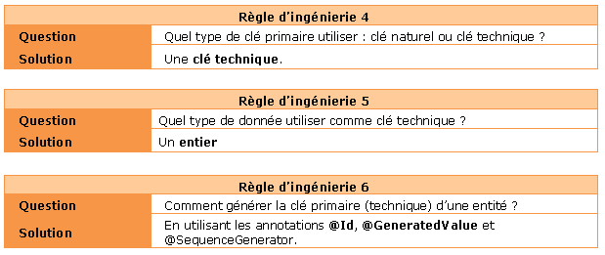
Mapping d’une entité
Définir une entité à partir d’une classe Java
Mapping de l’identité d’une entité
  Clé primaire simple

Slide 21


Mapping d’une entité
  Clé primaire composée
Accès (de l’ORM) aux attributs persistants

Slide 22
Mapping d’une entité – exemple de code
    Le code source d’une entité sera donc de la forme :
    @Entity
    @Table(name="APP_CIVILITY")
    public class Civility implements Serializable {
    private static final long serialVersionUID = 1L;
    @Id
    @SequenceGenerator(name="SEQ_ID",sequenceName="CIVILITY_SEQ",allocationSize=1)
    @GeneratedValue(strategy=GenerationType.SEQUENCE,generator="SEQ_ID")
    private Long id;
    @Column(name=“INTITULE”)
    private String label;
    ...
    }

Slide 23

Mapping d’une entité - Exercice
Cahier d’exercices
  Réaliser l’exercice :
    Exercice 1 : Mapping d’une entité

Slide 24
Mapping d’une hiérarchie d’entités

Slide 25
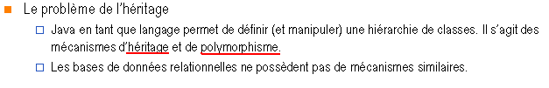
Mapping d’une hiérarchie d’entités
Rappel sur la différence d’impédance objet-relationnel liée à l’héritage
Les solutions proposées pour palier à ce problème sont :
  une table par classe concrète avec union
  une table par sous-classe
  une table par hiérarchie de classe

Slide 26

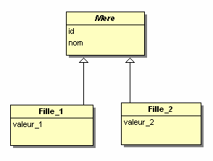
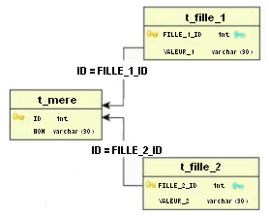
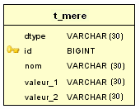
Mapping d’une hiérarchie d’entités
Mapping de l’héritage
une table par classe concrète avec union
une table par
sous-classe
une table par
hiérarchie

Slide 27
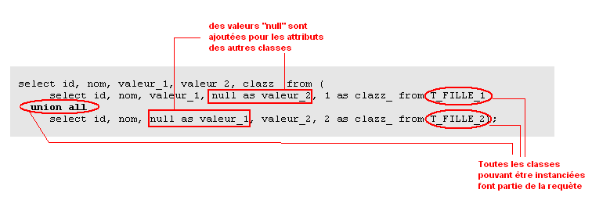
Mapping d’une hiérarchie d’entités
Gestion du polymorphisme
  Une table par classe concrète

Slide 28
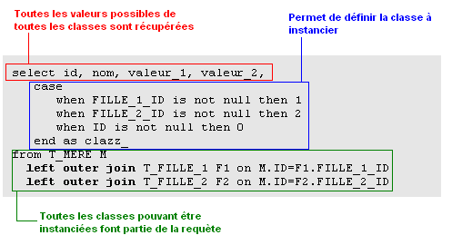
Mapping d’une hiérarchie d’entités
Gestion du polymorphisme
  une table par sous-classe

Slide 29
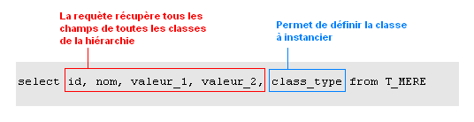
Mapping d’une hiérarchie d’entités
Gestion du polymorphisme
  une table par hiérarchie de classe

Slide 30
Exercice : Mapping d’une entité
Cahier d’exercices
  Réaliser l’exercice :
    Exercice 2 : Mapping d’une hiérarchie d’entités

Slide 31
Mapping des associations

Slide 32
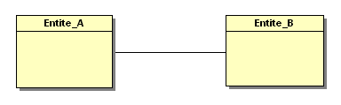
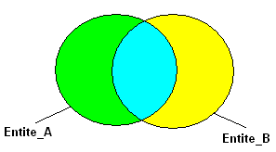
Mapping d’une entité
Durée de vie des entités liées par une association
  Cas de durée de vie « indépendantes »
    L’entité « Entite_B » à une durée de vie indépendante de l’entité « Entite_A » :
    La création des instances de type « Entite_A » et de type « Entite_B » sont indépendantes les unes des autres.
    La destruction des instances de type « Entite_A » n’impliquent pas la destruction des entités de type « Entite_B » associées (et vice versa).

Slide 33
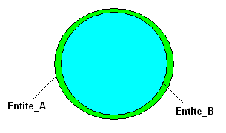
Mapping d’une entité
  Cas de durée de vie «dépendantes »
    L’entité « Entite_B » à une durée de vie dépendante de l’entité « Entite_A » :
    Elle n’est créée que lorsqu’une instance de type « Entite_A » a été créée précédemment.
    Elle est détruite dés que l’instance de type « Entite_A »
    est détruite.

Slide 34
Association entre «entité» et «objet valeur»

Slide 35
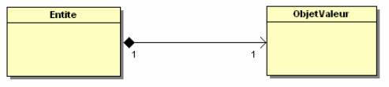
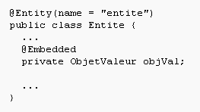
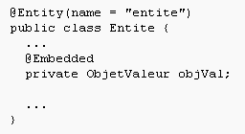
Mapping d’une entité
L’association entre une entité et un objet valeur se représente en UML par une association de type composition
Référence l’objet valeur et contient l’annotation @Embedded
La classe de l’objet valeur est annotée avec @Embeddable

Slide 36
Exercice : Mapping d’une entité
Cahier d’exercices
  Réaliser l’exercice :
    Exercice 3 : Mapping d’une association de type composition

Slide 37
Association entre plusieurs entités

Slide 38
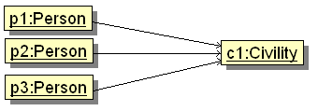
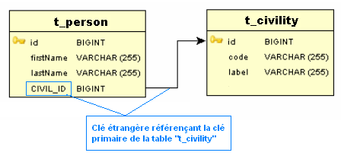
Cardinalité : many to one
Cardinalité : Many To One
  Représentation en terme d’objets instanciés
  Représentation en base de données
Plusieurs instances de type « Person » référencent une seule et même instance de type « Civility »

Slide 39
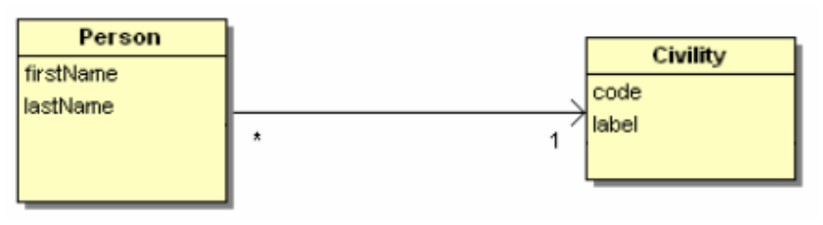
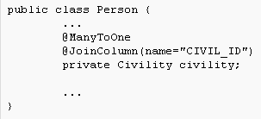
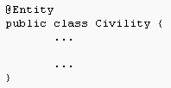
Cardinalité : many to one
  Représentation en terme de classe
    C’est à ce niveau que sont ajoutées les métadonnées de mapping
Référence l’entité (du coté « one ») et définit entièrement le mapping de l’association.
L’association étant unidirectionnelle, l’entité « Person » n’est pas visible depuis « Civility » → pas de métadonnées JPA
@JoinColumn permet de présiser le nom de la colonne contenant la FK

Slide 40
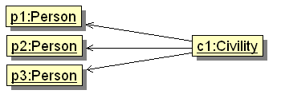
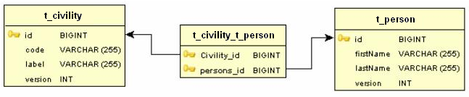
Cardinalité : one to many
Cardinalité : One To Many
  Représentation en terme d’objets instanciés
une seule et même instance de type « Civility » référence Plusieurs instances de type « Person »
  Représentation en base de données
    par default, une association one-to-many est mappée en base de données avec une table de jointure
La table de jointure ne
contient que les 2 clés primaires.

Slide 41
Cardinalité : one to many
    Généralement, on évite d’avoir une table de jointure qui ne porte pas de données propres à la relation :
      complique les requêtes
      augmente le nombre de jointures (impact sur les performances)
    pour ces raisons, on souhaite avoir la même représentation en base de données pour une association “one-to-many” que pour une association “many-to-one”
    On remarque que c’est toujours la table représentant l’entité du coté “many” qui contient la clé étrangère quelque soit le sens de navigation dans le modèle objet.

Slide 42
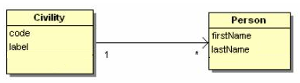
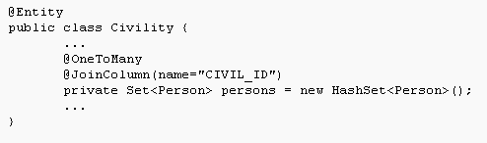

Cardinalité : one to many
  Représentation en terme de classe
    C’est à ce niveau que sont ajoutées les métadonnées de mapping
Référence les entités (du coté « many ») et définit entièrement le mapping de l’association.
L’association étant unidirectionnelle, l’entité « Civility » n’est pas visible depuis « Person » → pas de métadonnées JPA
@JoinColumn permet de préciser le nom de la colonne contenant la FK (ce qui créer un mapping sans table de jointure)

Slide 43

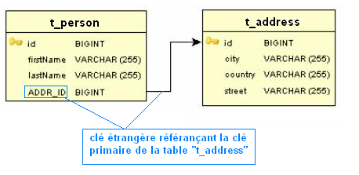
Cardinalité : one to one
Cardinalité : One To One
  Représentation en terme d’objets instanciés
  Représentation en base de données
une instance de type « Person » référence une instance de type « Address »

Slide 44
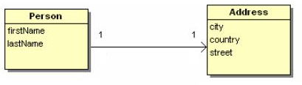
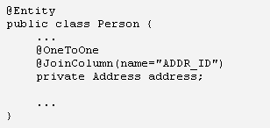

Cardinalité : one to one
  Représentation en terme de classe
    C’est à ce niveau que sont ajoutées les métadonnées de mapping
Référence l’entité de type « Address » et définit entièrement le mapping de l’association.
L’association étant unidirectionnelle, l’entité « Address » n’est pas visible depuis « Person » → pas de métadonnées JPA
@JoinColumn permet de préciser le nom de la colonne contenant la FK

Slide 45
Exercice : Mapping d’association entre entité
Cahier d’exercices
  Réaliser l’exercice :
    Exercice 4 : Mapping d’associations entre entités

Slide 46
Composants JPA

Slide 47
Composants JPA
La mise en place de JPA nécessite de définir :
  Un provider JPA
  Une fabrique de gestionnaire d’entités (EntityManagerfactory)
  Une unité de persistance
  Une datasource
  Le type de transaction
La définition de ces composants s’appuiera principalement sur Spring et sera répartie dans différents fichiers de configuration

Slide 48
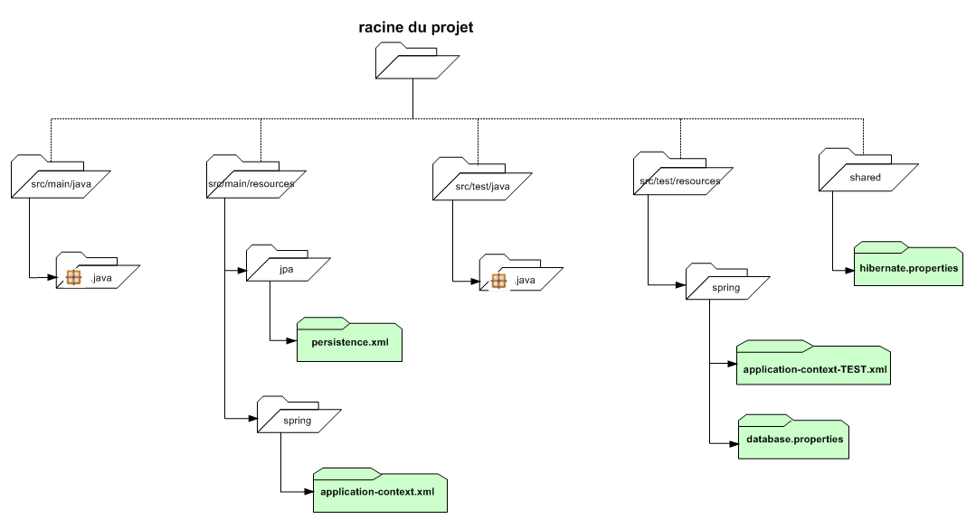
Composants JPA – arborescence des fichiers
configuration d’Hibernate
déclaration des entités
déclaration des beans propre à la mise en place de JPA
paramétrage de la datasource de test

Slide 49

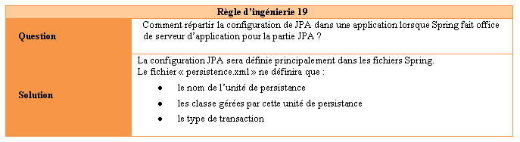
Composants JPA
Type d’EntityManagerfactory
Contenu du fichier « persistence.xml » dans une application basée sur Spring

Slide 50
Exercice : Composants JPA
Cahier d’exercices
  Réaliser l’exercice :
    Exercice 5 : Définir les composants JPA

Slide 51
Implémentation d’un DAO

Slide 52

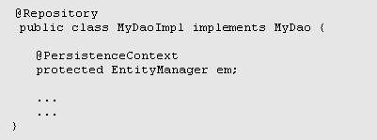
Mapping d’une entité
Comment implémenter un Dao
Exemple
Déclaration du dao au niveau du contexte Spring avec une annotation Spring
Injection du contexte de persistance avec une annotation JPA

Slide 53
API EntityManager
API Query

Slide 54
API EntityManager & API Query - Exemple de code
    Le code suivant illustre l’utilisation de l’API EntityManager afin d’écrire des opération CRUD simples, portant sur une instance d’entité :
    @PersistenceContext
    protected EntityManager em;
    public Long create(Insurance i) {
    em.persist(i);
    return i.getId();
    }
    public void delete(Insurance i) {
    em.remove(i);
    }
    public void merge(Insurance c) {
    em.merge(c);
    }
    public Insurance findById(Long id) {
    return em.find(Insurance.class, id);
    }

Slide 55
API EntityManager & API Query - Exemple de code
    l’API EntityManager permet d’obtenir une référence vers une instance de la classe « javax.persistence.Query »
    @PersistenceContext
    protected EntityManager em;
    ...
    Query q = em.createQuery(select ...”);
    ...
    l’API Query permet ensuite de gérer l’exécution des requêtes JPQL
    Query q = em.createQuery(“...”);
    ...
    q.getSingleResult() → récupération d’un résultat unique
    q.getResultList() → récupération d’un ensemble de résultat
    q.executeUpdate() → mise à jour ou suppression d’entités

Slide 56
Exercice : API EntityManager & API Query
Cahier d’exercices
  Réaliser l’exercice :
    Exercice 6 : Écrire un DAO utilisant les méthode de l’EntityManager

Slide 57
Le langage JPQL

Slide 58
Le langage JPQL
Composants d’une requête JPQL
abstract schema name
SELECT p FROM Person
AS
p
format du résultat de la requête
identification variable
  Abstract schema name = valeur de l’attribut « name » de l’annotation @Entity.
  Par défaut, est égal au nom (non qualifié) de la classe de l’entité.
  Identification variable = valeur de l’alias du nom abstrait. Cet alias est obligatoire.
  Le format du résultat de la requête est imposé par l’expression après le SELECT.
  Cette expression à comme racine la variable d’identification.
  Le mot clé « AS » est optionnel.

Slide 59
Le langage JPQL
Path expressions
  Il s’agit du formalisme utiliser pour naviguer à travers le graphe d’entités définit au sein d’une unité de persistance.
  Le formalisme repose sur l’utilisation de l’opérateur « point (.) »
  L’opérateur « point (.) » permet d’accéder :
    aux champs d’une entité (state field path)
    à une entité référencée par une autre entité (single-value association path)
    à un objet valeur référencée par une entité
    à un ensemble d’entités référencées par une autre entité (collection-value association path)

Slide 60
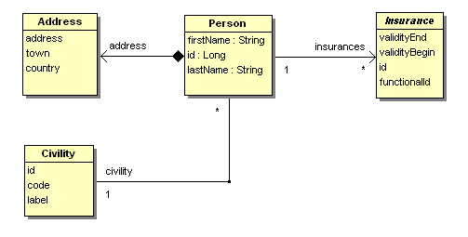
Le langage JPQL
Soit les entités suivantes :
  SELECT p.firstName FROM Person p → désigne un champ persistant de l’entité Person
  SELECT p.address FROM Person p → désigne un objet valeur référencé par l’entité Person
  SELECT p.civility FROM Person p → désigne une entité référencée par l’entité Person
  FROM Person p JOIN p.insurances i → désigne un ensemble d’entités référencées par l’entité Person

Slide 61
Le langage JPQL
La clause SELECT
  permet de définir le format du résultat de la requête :
    SELECT p FROM … → retourne une instance ou une collection de Person
    SELECT p.firstName FROM … → retourne une instance ou une collection de String
    SELECT p.civility FROM … → retourne une instance ou une collection de Civility
    SELECT p.address FROM … → retourne une instance ou une collection d’Address - détaché(s), puisqu’il s’agit d’objets valeurs (sans identité propre) et qu’ils ne sont référencé(s) par aucune entité Person.
  permet de d’effectuer une projection de certains champs d’une entité
    SELECT p.firstName, p.lastName FROM …
    → retourne un tableau d’Object ou une collection de tableau d’Object, dont chaque élément contient la valeur des champs suivants la clause SELECT
  le but de d’une projection est d’améliorer les performances en ne récupérant que quelques champs d’une entité complexe et coûteuse à charger en mémoire. Cette opération nécessite généralement d’effectuer un mapping dans le code afin de charger ces valeurs dans une structure typée.

Slide 62
Le langage JPQL
  permet de d’instancier un type ayant un constructeur respectant le type et l’ordre des champs de la requête
    SELECT new Person(p.firstName) FROM …
    → retourne une instance ou une collection de Person dont seul le champ « firstName » est renseigné.
  le but est aussi d’améliorer les performances, mais cette fois, le mapping est prix en charge par le provider JPA.

Slide 63
Le langage JPQL
La clause FROM est utilisé pour déclarer une ou plusieurs variables d'identification.
La syntaxe de la clause FROM est constitué :
  d'une ou plusieurs variables d'identification
  d’une ou plusieurs clauses JOIN
  Par exemple, la requête :
  SELECT p.firstName,i FROM Person AS p JOIN p.insurances i
  définit les variables d’identification « p » et « i »

Slide 64
Le langage JPQL
Les jointures (JOIN)
  Les jointures permettent d’écrire des requêtes qui portent sur plusieurs entités.
  Les jointures permettent :
    de déclarer une variable d’identification « sur » une association existante dans le mapping (abstract schema). Cette variable est navigable et peut être ensuite utilisée dans les autres clauses de la requête.
    → SELECT p.nom, c.label FROM Person AS p JOIN p.civility AS c
    De restreindre les résultats remontés pour une entité données en se basant sur des attributs d’une autre entité.
    → SELECT p FROM Person AS p JOIN p.civility AS c WHERE c.label = ‘Mme’
    D’optimiser le chargement des associations d’entités (JOIN FETCH)
    → SELECT p FROM Person AS p LEFT JOIN FETCH p.insurances

Slide 65
Le langage JPQL
La clause WHERE permet de définir des conditions de filtrage des résultats.
Le passage de paramètres s’effectue :
  par position
  SELECT p FROM Person AS p JOIN p.civility AS c WHERE c.label=?1
  en nommant le paramètre
  SELECT p FROM Person AS p JOIN p.civility AS c WHERE c.label=:label

Slide 66
Le langage JPQL
La syntaxe de la clause WHERE accepte :
  Les opérateurs logiques : NOT, AND, OR
  L’expression BETWEEN → x BETWEEN y AND z
  L’expression IN → x IN (x1,x2,x3)
  L’expression LIKE → x like ‘x%’
  Les sous requêtes → WHERE x.value = (SELECT value FROM ...)
  Les expressions portant sur les collections : IS EMPTY, MEMBER OF
  L’expression EXISTS → SELECT x WHERE EXISTS (SELECT value FROM ...)
  Les expressions ANY et ALL → SELECT x WHERE x.value < ALL (SELECT value FROM ...)
  Des fonctions (CURRENT_DATE, CONCAT, SUBSTRING, ...)
  …

Slide 67
Le langage JPQL
Les fonctions permettant d’agréger les résultats
  Placer après la clause SELECT :
    AVG → calcul la moyenne de l’ensemble des valeurs du résultats
    COUNT → compte le nombre de résultats de la requête
    MAX → détermine la valeur maximum parmi toutes les valeurs du résultat
    MIN → détermine la valeur minimum parmi toutes les valeurs du résultat
    SUM → calcul la somme de l’ensemble des valeurs du résultat
  La clause GROUP BY :
    définit les critères selon lesquels l’ensemble des valeurs du résultat seront agrégées
    la clause HAVING permet de filtrer les résultats agrégés par un GROUP BY

Slide 68
Le langage JPQL
La clause ORDER BY permet de trier les résultats:
  En mode ascendant → ASC
  En mode descendant → DESC
  Par exemple, la requête :
  SELECT p FROM Person AS p ORDER BY p.lastName DESC
  trie les personnes dans l’ordre alphabétique inverse de leur nom

Slide 69
Le langage JPQL
JPQL permet de modifier ou de supprimer des entités de manière ensembliste
  La modification s’effectue avec la clause UPDATE … SET
  UPDATE Person p SET p.firstName = p.firstName + ‘_BNPPA’
  → modifie le nom de toutes les Person en base de données
  La suppression s’effectue avec la clause DELETE
  DELETE FROM Person AS p WHERE p.lastName IS NULL
  → supprime toutes les Person de la base de données dont le nom n’est pas renseigné

Slide 70
Exercice : Le langage JPQL
Cahier d’exercices
  Réaliser l’exercice :
    Exercice 7 : Écriture de requêtes avec le langage JPQL

